Slide 1

KẾT NỐI TRI THỨC VỚI CUỘC SỐNG
Toán 1
GV: Lê Thị Kim Yến

Slide 2


Slide 3

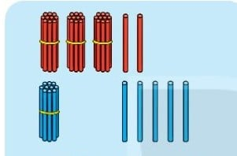
Chục | Đơn vị
3
2
+
1
5
4
7
32+15 = ?
47
32
* 5 cộng 2 bằng 7 viết 7
+
15
* 3 cộng 1 bằng 4 viết 4
4
7

Slide 4
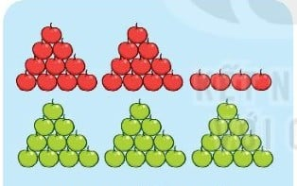
Chục | Đơn vị
2
4
+
3
0
5
4
24 + 30 = ?
54
24
* 4 cộng 0 bằng 4 viết 4
+
30
* 2 cộng 3 bằng 5 viết 5
5
4

Slide 5
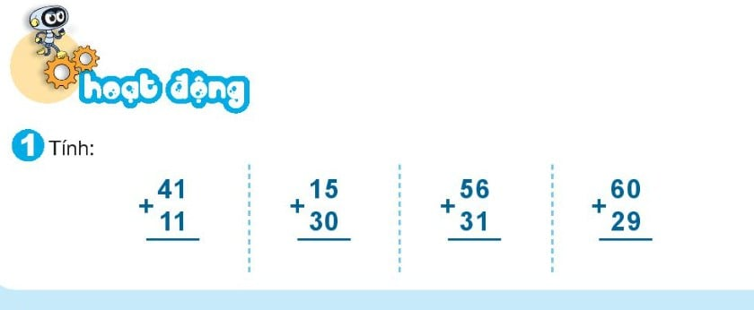
52
45
87
89

Slide 6
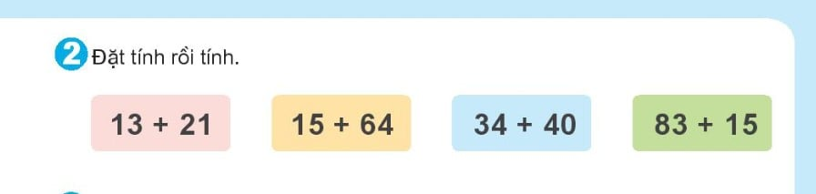

Slide 7
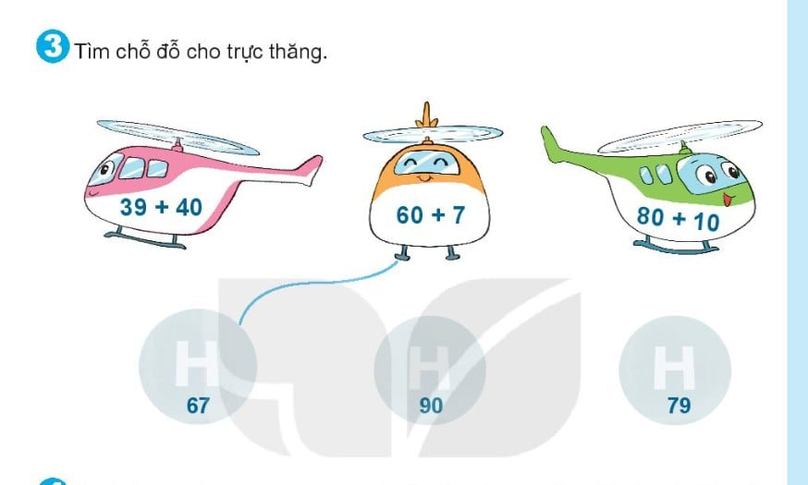

Slide 8
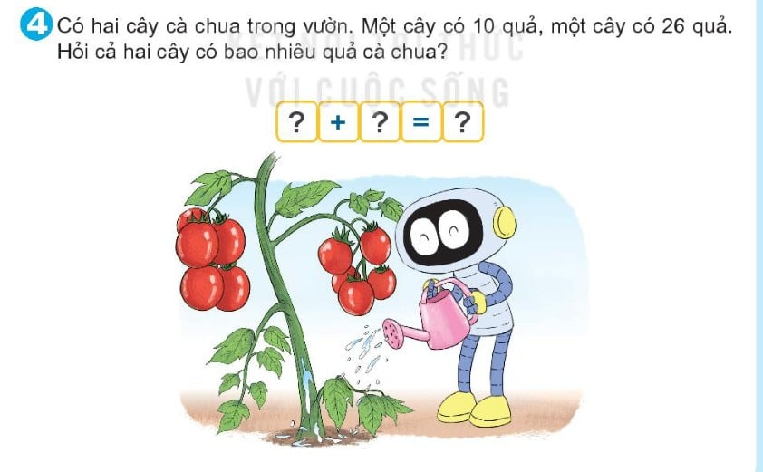
10
26
36

Slide 9


CỦNG CỐ
BÀI HỌC

Slide 10
TIẾT 2

Slide 11
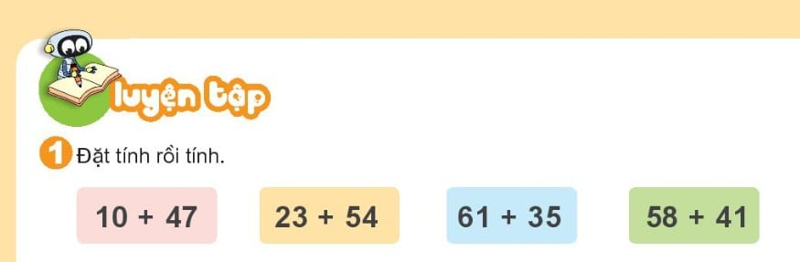
LUYỆN TẬP

Slide 12
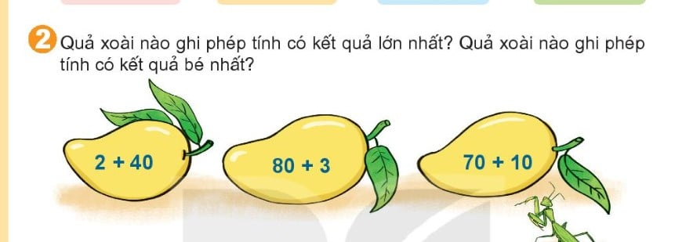
* Quả xoài B có kết quả lớn nhất.
* Quả xoài A có kết quả bé nhất.
A
B
C

Slide 13
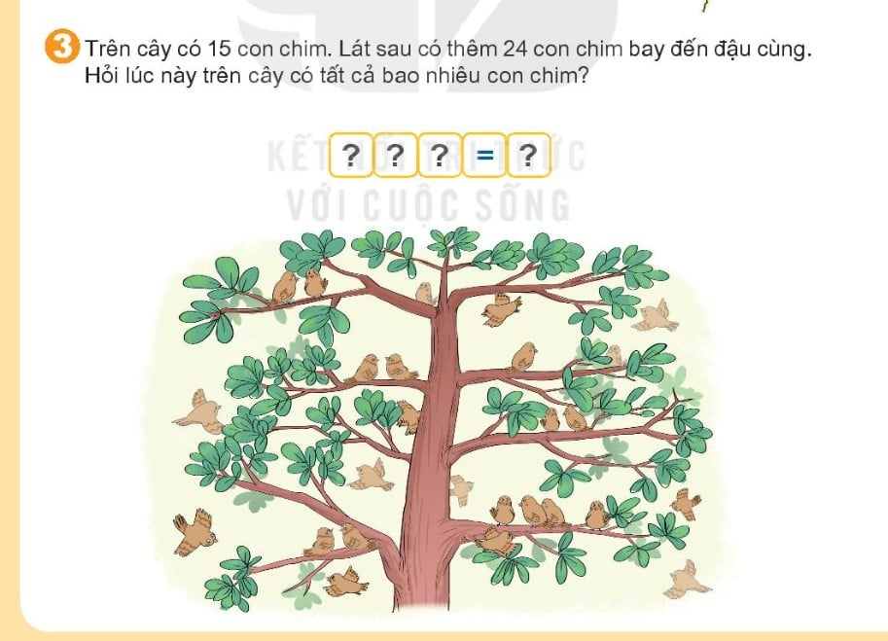
15
+
24
39

Slide 14
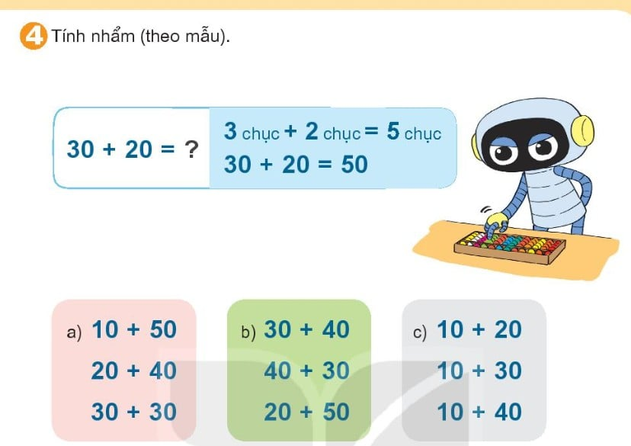
Trò chơi: Đố bạn.

Slide 15
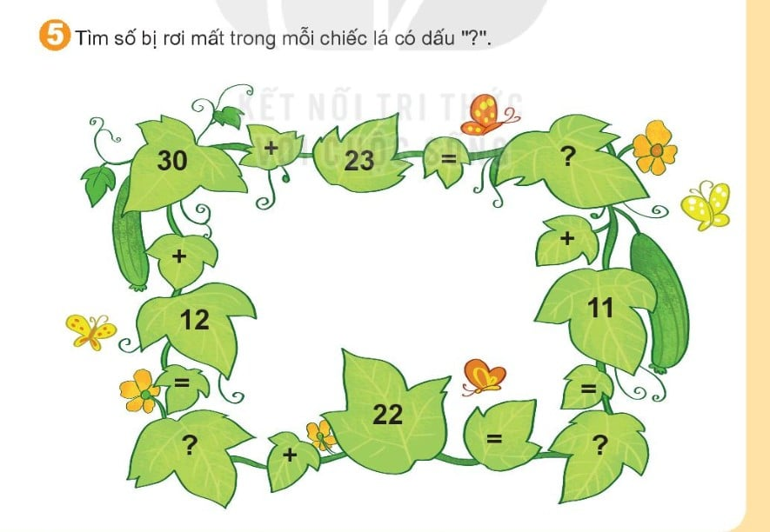
53
42
64

Slide 16
CỦNG CỐ
BÀI HỌC

